Slide 1
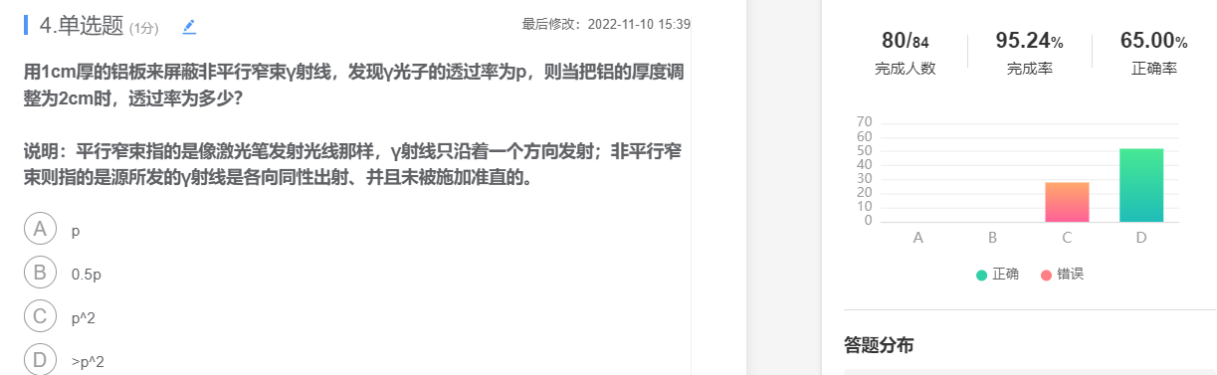
课前课件19/30
2022年11月15日
上节回顾：
光电效应σ∝Z⁵
主要发生在K层（外层光电吸收<20% ），有吸收限。
光子能量被原子完全吸收，但光电子没有获得全部，特征X射线vs俄歇电子携带了电离能。
康普顿散射
主要发生在外层电子（外层电子又多又松散）,光子能量无法全部被吸收，必有散射光子带走能量
本节提要：
康普顿散射σ∝Z¹，康普顿坪，反散射峰
电子对效应σ∝Z²，单、双逃逸峰，湮没峰
物质对γ射线的衰减，线性衰减系数vs质量衰减系数，平行窄束vs宽束
第七章 辐射测量过程中的统计学
概论，概率论基础知识

Slide 2
第六章 辐射与物质的相互作用
6.4 γ射线与物质的相互作用
二. 康普顿散射
确定一个变量，即可得到其它三个变量
有：
康普顿移动（Compton shift formula）
Wavelength Compton shift
Compton wavelength：2427fm

Slide 3
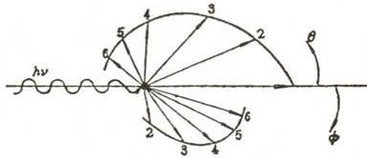
第六章 辐射与物质的相互作用
6.4 γ射线与物质的相互作用
二. 康普顿散射
2.) 几点讨论
(a) 散射光子和反冲电子的能量是连续的
(b) 散射角与反冲角存在一一对应的关系。
(c) 几种特殊情况
θ =0，hν ′=hν
θ =π，hν ′=(hν ′)_{min}
(e) 当hν >>m₀c²时：E_{e} ~ hν - 255keV@180º
θ >150°
hν ′ ≈ 200keV，形成反散射峰
(d) 当hν <<m₀c²时：hν ′ ~ hν ，汤姆逊散射

Slide 4
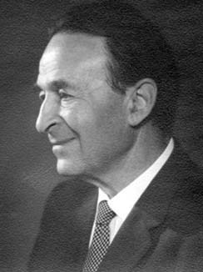
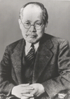
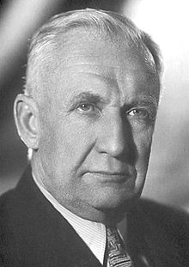
第六章 辐射与物质的相互作用
6.4 γ射线与物质的相互作用
二. 康普顿散射
3.) 康普顿散射截面和角分布
http://www.kosmologika.net/Scientists/Klein_english.html
http://www.riken.jp/engn/r-world/riken/history/zaidan-b/index.html
微分截面：
角分布：
Oskar Klein
仁科 芳雄
Klein-Nishina公式：
Reduced energy of the incoming photon
O. Klein and Y. Nishina, Zs.f.Phys. 52 (1929), 823; Y. Nishina, ibid, 52 (1929), 869.
The same formula has also been deduced by Igor. Tamm ibid. 62 (1930), 545

Slide 5
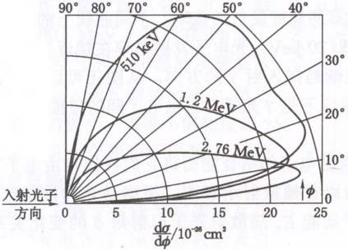
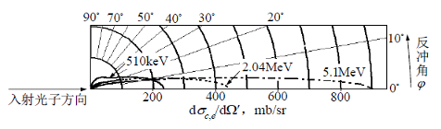
第六章 辐射与物质的相互作用
6.4 γ射线与物质的相互作用
二. 康普顿散射
3.) 康普顿散射截面和角分布
散射光子
入射光子
入射光子
反冲电子

Slide 6
第六章 辐射与物质的相互作用
6.4 γ射线与物质的相互作用
二. 康普顿散射
4.）反冲电子角分布和能量分布
一 一对应关系
反冲电子能量和方向⬄散射光子能量和方向
⇨反冲电子微分截面 vs 散射光子微分截面
散射光子微分截面⇨反冲电子微分截面

Slide 7
第六章 辐射与物质的相互作用
6.4 γ射线与物质的相互作用
二. 康普顿散射
4.）反冲电子角分布和能量分布
反冲电子角分布
反冲电子能量分布

Slide 8
第六章 辐射与物质的相互作用
6.4 γ射线与物质的相互作用
二. 康普顿散射
4.）反冲电子的能量分布
康普顿坪
与入射光子能量hν相差~200keV
康普顿边缘

Slide 9
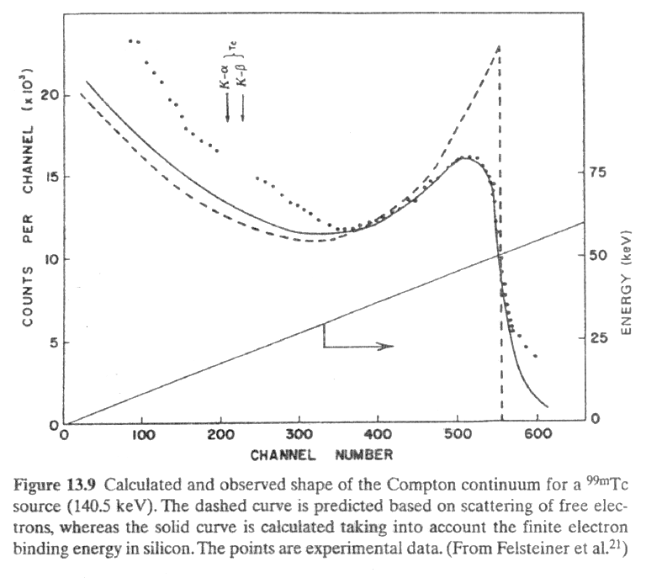
第六章 辐射与物质的相互作用
6.4 γ射线与物质的相互作用
二. 康普顿散射
4.）反冲电子角分布和能量分布
既然康普顿散射的对象不是自由电子，就需要考虑结合能与多普勒效应
自由电子
束缚电子
考虑原子外电子（非自由电子）的结合能时，康普顿边缘将不再锐利!

Slide 10
第六章 辐射与物质的相互作用
6.4 γ射线与物质的相互作用
二. 康普顿散射
康普顿散射的总截面
单个电子康普顿散射的总截面
一个原子有Z个电子→整个原子的康普顿散射总截面
汤姆逊散射截面
经典电子半径

Slide 11
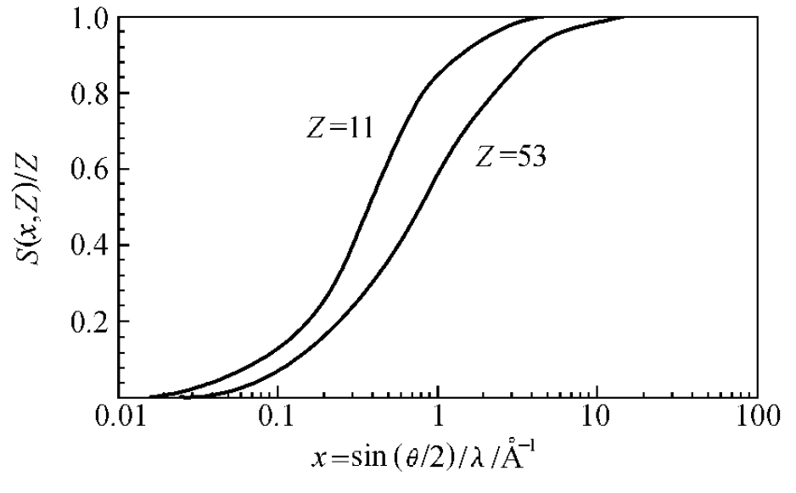
第六章 辐射与物质的相互作用
6.4 γ射线与物质的相互作用
二. 康普顿散射
非相干散射函数——电子毕竟不是自由的！
如果光子传递给电子的能量不够高，则电子无法被电离，康普顿散射便不能发生，此时就是瑞利散射（相干散射）了

Slide 12
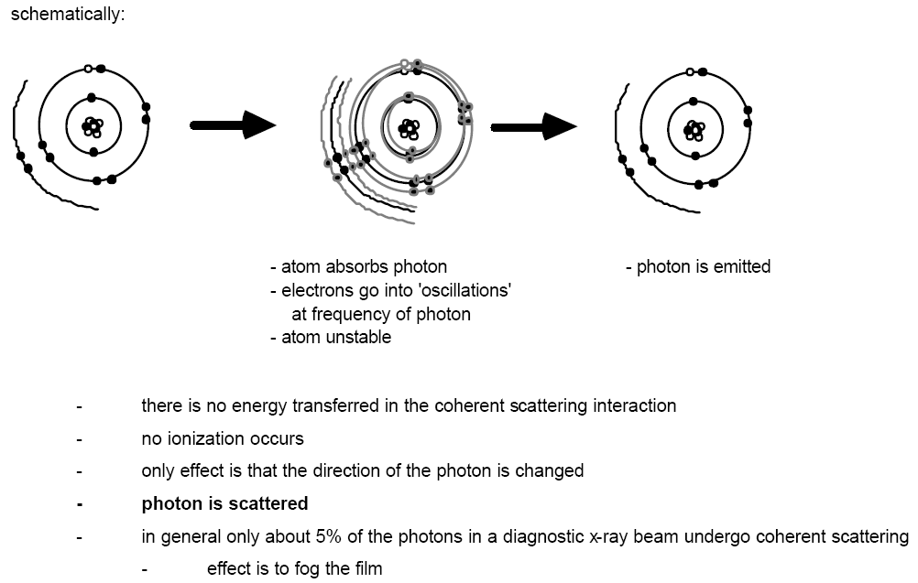
第六章 辐射与物质的相互作用
6.4 γ射线与物质的相互作用
二. 康普顿散射
相干散射
相干散射(coherent scattering with bound atomic electrons)——也叫Rayleigh散射，electron resonance scattering，是低能光子与束缚电子间的弹性散射。
其机制是电子在电磁辐射的作用下受迫振动变成电偶极子，向外辐射电磁辐射，入射光子频率不变（原子质量>>电子质量）。它是弹性散射，而康普顿散射是非弹性散射。
相比之下，康普顿散射也被称非相干散射(incoherent scattering)。
无次级电子产生，因此不会在探测器中形成信号。
但对光子在介质中的输运规律是有影响的。
相干散射在低能、对高Z物质时是重要的。

Slide 13
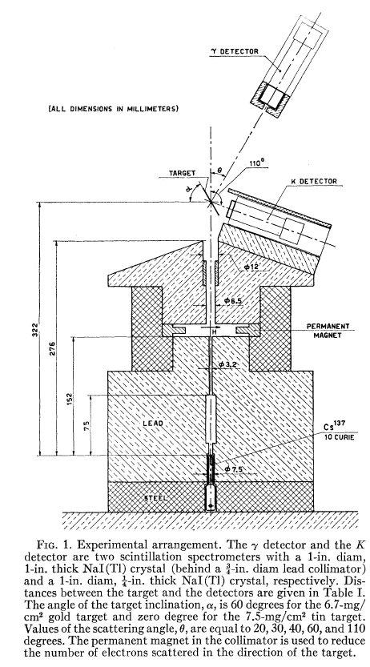
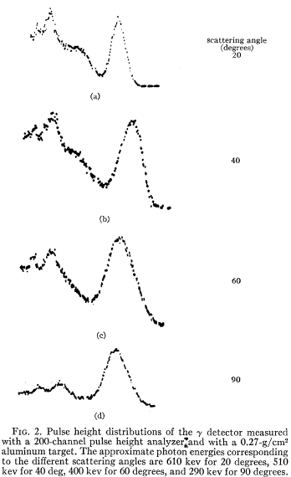
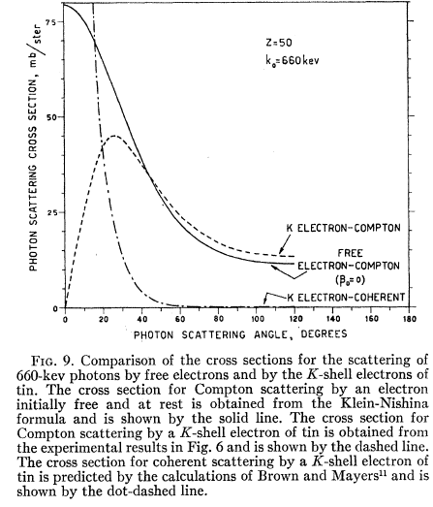
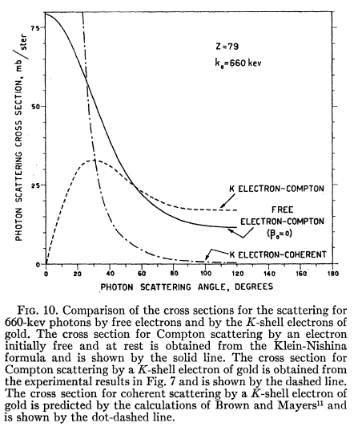
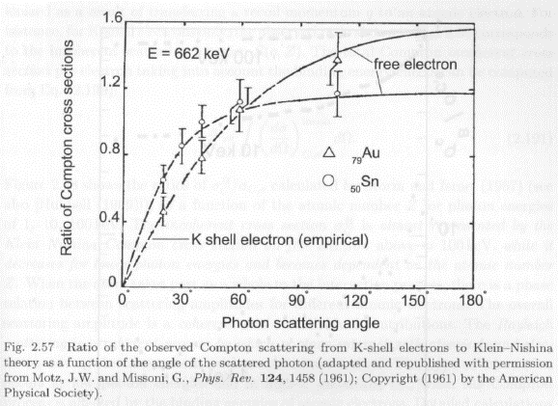
第六章 辐射与物质的相互作用
6.4 γ射线与物质的相互作用
二. 康普顿散射
非相干散射 vs 相干散射
实验测量：内层电子的康普顿散射

Slide 14
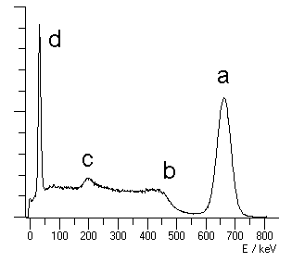
第六章 辐射与物质的相互作用
6.4 γ射线与物质的相互作用
二. 康普顿散射
解读一下： ¹³⁷Cs γ源的NaI(Tl)能谱
7/2⁺
0
30.17 y
661.66 γ 85.0% e 9.6%
β⁻ 511.6 94.6%
11/2⁻
661.66
2.552 m
β⁻ 1173.2 5.4%
3/2⁺
0
=1173.2±0.9 keV

Slide 15
第六章 辐射与物质的相互作用
6.4 γ射线与物质的相互作用
二. 康普顿散射
小结：康普顿散射
康普顿散射有点“不大讨人喜欢” ，它不仅没有将光子的能量全部交给反冲电子，而且电子所获能量的份额还是随机的（取决于电子反冲角φ），在γ能谱中形成了康普顿坪，对γ能谱的解读而是很不利的。
但在MeV能区光子的中，它却又是最常见的反应，我们必须面对它。
康普顿散射发生在核外的Z个电子身上，因此σ_{C}∝Z¹ ，这和光电效应的σ_{Ph}∝ Z⁵不同。只不过内层电子电离能大，因此需要更大的反冲能，若反冲能不够大，就成了瑞利散射（也叫相干散射）了。
和光电效应类似，康普顿散射截面会随着光子能量的增加而下降。
当光子发生大角度（>150度）散射时，散射光子能量随散射角度的变化很慢，就导致了反散射峰的出现——γ能谱中的一个著名本底峰。
下页有雨测

Slide 16

单选题
1分
用同一个能量的光子照射同一类原子，在发生光电效应或者康普顿散射后，更容易看到特征X射线退激的是？
A
光电效应
B
康普顿散射
C
伯仲之间，难分高下
提交

Slide 17

第六章 辐射与物质的相互作用
6.4 γ射线与物质的相互作用
三. 电子对效应
光电效应
康普顿散射
电子对效应
其它相互作用
物质对γ射线的衰减
能量转移截面
(18 November 1897 – 13 July 1974)
✓
These interactions were first observed in Patrick Blackett's counter-controlled cloud chamber, leading to the 1948 Nobel Prize in Physics
In 1933, Blackett discovered fourteen tracks which confirmed the existence of the positron and revealed the now instantly recognisable opposing spiral traces of positron/electron pair production.

Slide 18
第六章 辐射与物质的相互作用
6.4 γ射线与物质的相互作用
三. 电子对效应
电子对效应(pair production)：能量较高(>1.022MeV)的光子从原子核旁经过时，在核库仑场的作用下，入射光子转化为一个正电子和一个电子的过程。

Slide 19
第六章 辐射与物质的相互作用
6.4 γ射线与物质的相互作用
三. 电子对效应
电子对效应的特点：
电子对效应产生的电子既非来自原子核，也非来自轨道电子，而是由入射的γ(X)射线转化而来。
必须有第三者的参与，否则不能同时满足能量和动量守恒。
第三者通常是原子核，此时入射光子的能量必须>1.022MeV。
在电子的库仑场中也可发生，称为Triplet production，但要求光子的能量>2.044MeV 。
证明见下页，请自行阅读

Slide 20
第六章 辐射与物质的相互作用
6.4 γ射线与物质的相互作用
三. 电子对效应
电子对效应发生的阈能
若反应刚好能够发生？
电子对效应发生的条件：
和核库仑场的作用：
和电子库仑场的作用：

Slide 21
第六章 辐射与物质的相互作用
6.4 γ射线与物质的相互作用
三. 电子对效应
1) 正负电子的能量
由能量守恒：
总动能是在电子和正电子之间随机分配的，取值范围为
正负电子的总动能为：
？

Slide 22
第六章 辐射与物质的相互作用
6.4 γ射线与物质的相互作用
三. 电子对效应
2) 正负电子的运动方向
电子和正电子应沿着入射光子方向的前向角度发射。
而且，入射光子的能量越高，正负电子的发射方向越是前倾。
出射电子
入射光子

Slide 23
第六章 辐射与物质的相互作用
6.4 γ射线与物质的相互作用
三. 电子对效应
3) 电子对效应的截面
随Z的增加而增加
随E_{γ}的增加而增加
光电？康普顿？

Slide 24
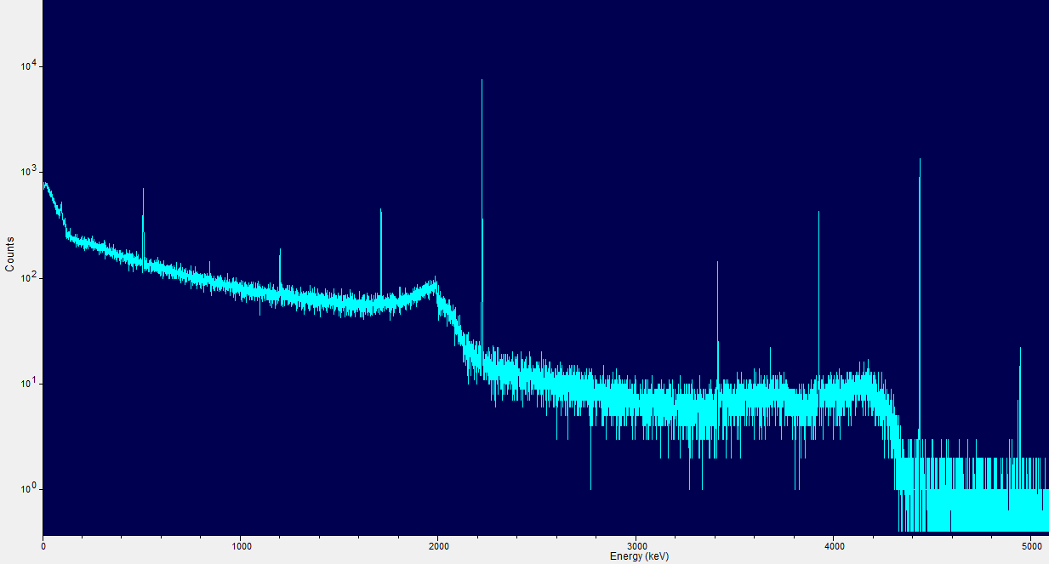
第六章 辐射与物质的相互作用
6.4 γ射线与物质的相互作用
三. 电子对效应
能谱中与正电子湮没相关的峰
全能峰1
全能峰2
双逃逸峰1
单逃逸峰1
单逃逸峰2
湮没峰
双逃逸峰2
注：这是HPGe探测器的能谱

Slide 25
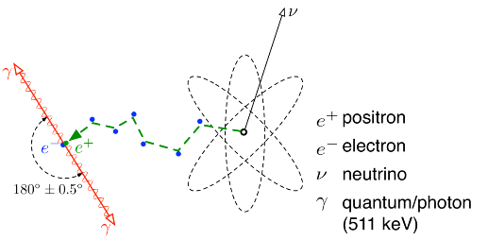
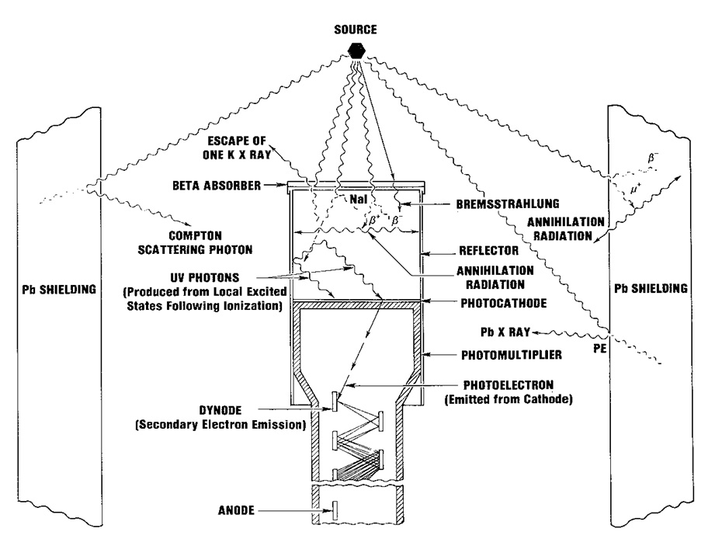
第六章 辐射与物质的相互作用
6.4 γ射线与物质的相互作用
三. 电子对效应
正电子湮没，可能在探测器内，也可能在外
分析γ能谱时，若发现：
0.511MeV 的湮没辐射
正电子湮没
β＋衰变
电子对效应
探测器外：若电子对效应发生在探测器外边，湮没的光子只有一个有机会进入探测器，将形成湮没峰。
探测器内：对于射入探测器的γ，发生电子对效应之后，正电子湮没产生的2个511keVγ可能射出探测器，使得γ射线在探测器内沉积的能量减小，形成所谓的逃逸峰。
逃出1个：单逃逸峰
逃出2个：双逃逸峰

Slide 26
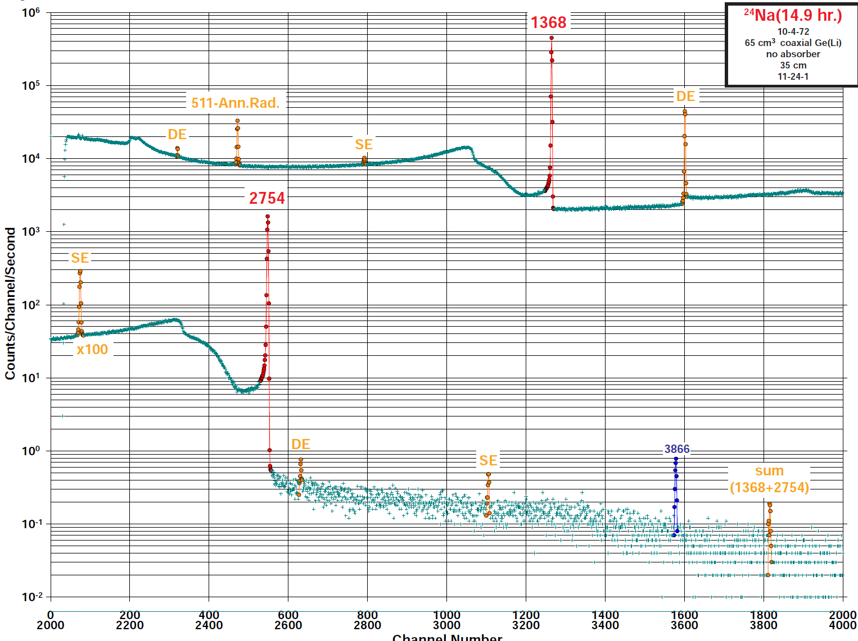
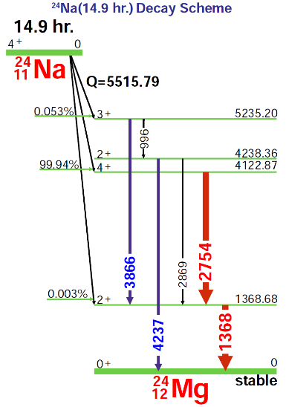
第六章 辐射与物质的相互作用
6.4 γ射线与物质的相互作用
三. 电子对效应
看看²⁴Na衰变后的γ能谱

Slide 27
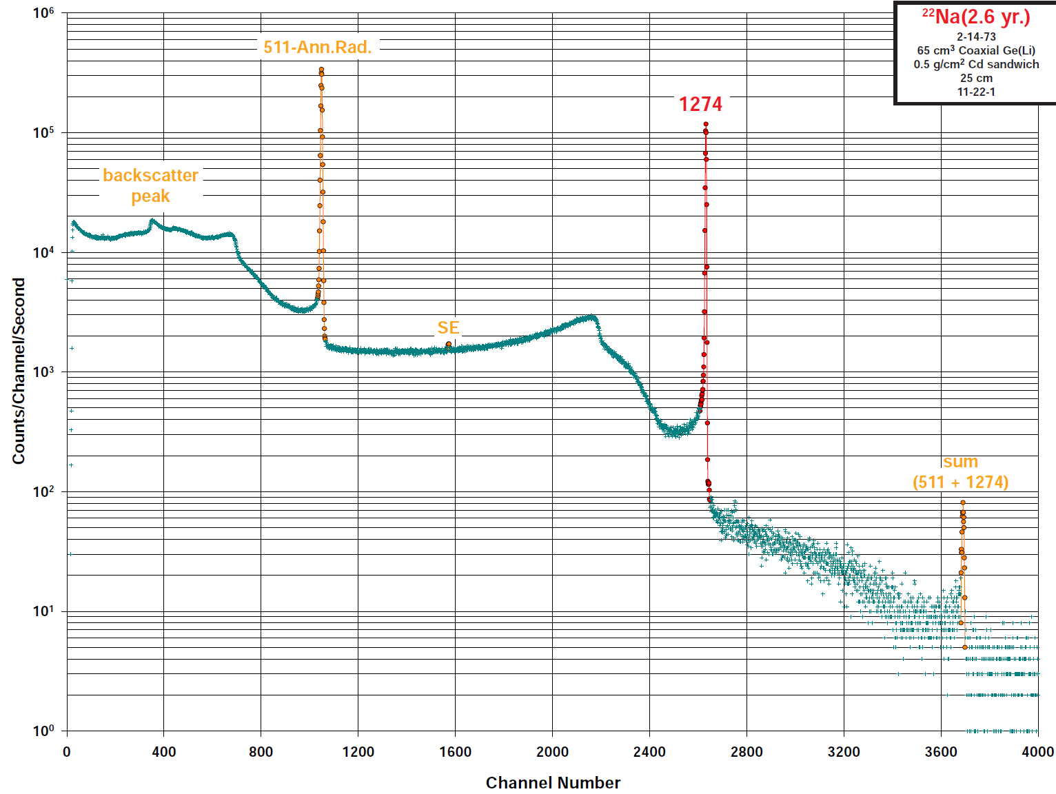
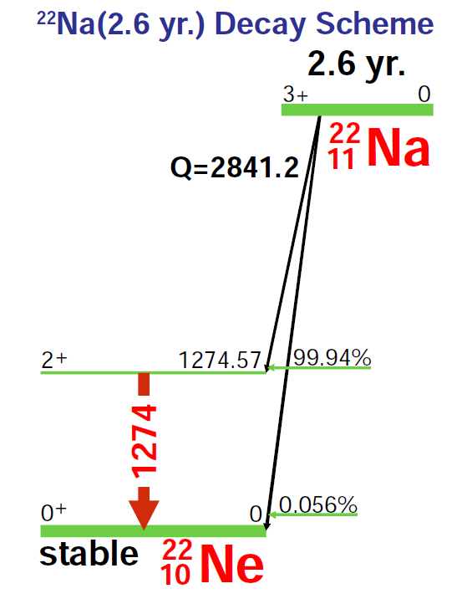
第六章 辐射与物质的相互作用
6.4 γ射线与物质的相互作用
三. 电子对效应
再看看²²Na衰变后的γ能谱

Slide 28
第六章 辐射与物质的相互作用
6.4 γ射线与物质的相互作用
三. 电子对效应
看看²⁴Na衰变后的γ能谱
电子对效应，是三种效应中唯一一个截面随光子能量增加而增加的反应。与光电效应和康普顿散射“近乎无阈”相比，电子对效应是个阈能反应，必须>1.022MeV才可以。
电子对效应主要是发生在光子和原子核的库仑场之间的，σ_{pp}∝Z²，核外电子贡献不大。
电子对效应所产生的次级电子不是1个，而是2个（e⁺，e⁻），它们俩的动能之和比光子的能量小1.022MeV，在γ能谱中会形成一个“双逃逸峰”。
e⁺会很快（<10⁻⁹s）湮没，然后再放出2个背向出射的511keV光子，这两个光子是否被探测器捕获，将对应于能谱中的“双逃逸峰”、“单逃逸峰”或“全能峰”，如果湮没发生在探测器外，则只有一个511keV光子可以被测量到，它是“湮没峰”，我们在9章继续讨论。

Slide 29
第六章 辐射与物质的相互作用
6.4 γ射线与物质的相互作用
三种反应的比较
反应类型 | 截面特点 |  |  | 反应占优区
 | 与Z关系 | 与能量关系
 |  | 低能 | 高能
光电效应 | ∝Z⁵ | ∝(hν)^{-7/2} | ∝(hν)⁻¹ | 低能高Z
康普顿散射 | ∝Z¹ | ∝(hν)⁰ | ∝ln(hν)/(hν)⁻¹ | 中能低Z
电子对效应 | ∝Z² | ∝(hν)¹ | ∝ln(hν) | 高能高Z

Slide 30
第六章 辐射与物质的相互作用
6.4 γ射线与物质的相互作用
三种反应的比较
三种效应分别在不同情况下占优
电子对效应占优区
光电效应占优区
康普顿散射占优区

Slide 31
第六章 辐射与物质的相互作用
6.4 γ射线与物质的相互作用
小结（光电效应、康普顿散射、电子对效应）
这三种反应是我们以后探测器测量γ射线的基础，没有它们就不可能测到γ能谱，因此掌握它们的特性很重要！
光电效应和康普顿散射“一定” 会发生，但电子对效应是个阈能反应，要求E_{γ}>1.022MeV。这三者分别在（Z大E小）、（Z小中等E）、（Z大E大）时占优。
这三种效应所制造的次级电子——光电子、康普顿反冲电子、正负电子对，是探测器形成信号的基础。遗憾的是，无论哪个过程，电子都无法得到光子能量的全部，因此仅靠一次光原子反应，是无法在γ能谱中得到我们特别期待的“全能峰”的。
那么，怎么才能得到全能峰呢？需要多次反应，我们到九章、十二章再说！

Slide 32
第六章 辐射与物质的相互作用
6.4 γ射线与物质的相互作用
各反应截面在总截面中的比重（最大为1）
总截面：σ（E，Z）

Slide 33
第六章 辐射与物质的相互作用
6.4 γ射线与物质的相互作用
铅的四种反应截面曲线
下页有“大雨”

Slide 34
第六章 辐射与物质的相互作用
6.4 γ射线与物质的相互作用
光电效应
康普顿散射
电子对效应
其它相互作用
物质对γ射线的衰减
能量转移截面
✓

Slide 35
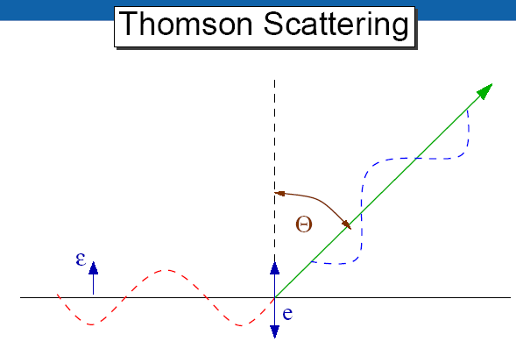
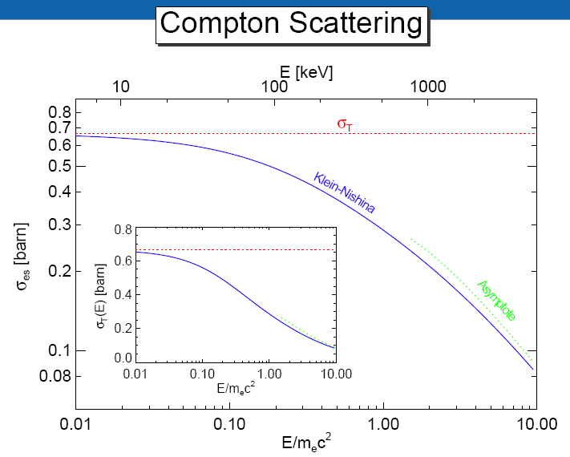
第六章 辐射与物质的相互作用
6.4 γ射线与物质的相互作用
四. 其它相互作用
(1) 汤姆逊散射(Thomson scattering, coherent scattering with free electron)——当入射电磁波射向自由电子时，其电矢量使得电子震荡，震荡的电子发射与入射波相同频率的辐射。
对于能量较低的康普顿散射，其截面将趋向于汤姆逊散射截面

Slide 36
第六章 辐射与物质的相互作用
6.4 γ射线与物质的相互作用
四. 其它相互作用
(2) 相干散射(coherent scattering with bound atomic electrons)——也叫Rayleigh散射，electron resonance scattering，是低能光子与束缚电子间的弹性散射。其机制是电子在电磁辐射的作用下受迫振动变成电偶极子，向外辐射电磁辐射，入射光子频率不变（原子质量>>电子质量）。它是弹性散射，而康普顿散射是非弹性散射。
康普顿散射也被称非相干散射(incoherent scattering)
相干散射不会在探测器中形成信号
但是它对光子在介质中的输运规律是具有影响的。
相干散射在低能、对高Z物质时是重要的。

Slide 37
第六章 辐射与物质的相互作用
6.4 γ射线与物质的相互作用
小结（光原子反应）
光原子反应是光子和原子之间的事情，对于keV~MeV光子，除了前述光电效应、康普顿散射、电子对效应之外，瑞利散射也是存在的。
对于探测器而言，我们无视瑞利散射，因为它没有给探测器留下次级电子，不会形成信号。但是对于光子的输运而言，瑞利散射必须考虑，因为它会把光子散射到其它方向。
什么能量的光子在物质中的穿透能力强呢？一般而言，是高能光子，但这话严格地讲不成立，虽然光电效应、康普顿散射、瑞利散射总体来看截面随能量下降，但是考虑到电子对效应的截面与能量为正向关系，则总截面与光子能量之间并不存在单调关系。我们可以近似地讲，大约在2~6MeV区间，光子的总截面是最小的，因此，穿透力也就是最强的。

Slide 38
第六章 辐射与物质的相互作用
6.4 γ射线与物质的相互作用
光原子反应截面对话截录
“在我眼里， K电子最棒，它们贡献了最多的截面！”
“我对待所有电子都“一视同仁”，它们都贡献了截面”
“你俩都有截面，但好像没我啥事情啊，我的截面怎么就是0呢？” “…哦等等，我也能反应了，但“只”看见了原子核？”
“当入射光子能量较高（例如2MeV）时，我的次级电子能量最高！”
“当入射光子能量较高（例如2MeV）时，我的次级电子能量完全不确定啊，而且最大值也没4楼的大！”
“5楼的，其实我也不确定，但比你强，我只需要在几个确定值间做选择。”
“你俩都别说了，我都不是一个电子，而是两个。这哥俩之间还不知道怎么分配能量呢？”
“4楼的，虽然一般情况下（例如2MeV）你的次级电子能量最高，但在有些特定的低能量处，你也不如我啊”
“2楼的，你也未必那么“一视同仁”吧？那些你没做成功的事情，最后都算到我这了”

Slide 39
填空题
9分
[填空1] [填空2] [填空3] [填空4] [填空5] [填空6] [填空7] [填空8] [填空9]
A光电; B康普顿; C电子对; D瑞利;
“在我眼里， K电子最棒，它们贡献了最多的截面！”
“我对待所有电子都“一视同仁”，它们都贡献了截面”
“你俩都有截面，但好像没我啥事情啊，我的截面怎么就是0呢？” “…哦等等，我也能反应了，但“只”看见了原子核？”
“当入射光子能量较高（例如2MeV）时，我的次级电子能量最高！”
“当入射光子能量较高（例如2MeV）时，我的次级电子能量完全不确定啊，而且最大值也没4楼的大！”
“5楼的，其实我也不确定，但比你强，我只需要在几个确定值间做选择。”
“你俩都别说了，我都不是一个电子，而是两个。这哥俩之间还不知道怎么分配能量呢？”
“4楼的，虽然一般情况下（例如2MeV）你的次级电子能量最高，但在有些特定的低能量处，你也不如我啊”
“2楼的，你也未必那么“一视同仁”吧？那些你没做成功的事情，最后都算到我这了”
正常使用填空题需3.0以上版本雨课堂
作答

Slide 40
第六章 辐射与物质的相互作用
6.4 γ射线与物质的相互作用
五. 物质对γ射线的衰减
光电效应
康普顿散射
电子对效应
其它相互作用
物质对γ射线的衰减
能量转移截面
✓

Slide 41
第六章 辐射与物质的相互作用
6.4 γ射线与物质的相互作用
五. 物质对γ射线的衰减
α
β
γ
在粒子的入射过程中，随着径迹：
降低
降低
不变
1.能量怎样改变？
2.强度改变吗？
3.存在射程吗？
不变
减弱
减弱
存在
存在最大射程
不存在，有“平均自由程”

Slide 42
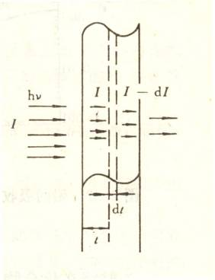
第六章 辐射与物质的相互作用
6.4 γ射线与物质的相互作用
五. 物质对γ射线的衰减
1.) 窄束γ射线通过物质时的衰减
一束准直γ射线，初始强度I₀ ，在厚度t处经过dt时强度变化：
利用初始条件：t = 0时
解得
线性衰减系数
宏观截面

Slide 43
第六章 辐射与物质的相互作用
6.4 γ射线与物质的相互作用
五. 物质对γ射线的衰减
γ射线的衰减
D
入射γ
穿透概率P？
穿过这个薄层时，被衰减的概率？
线性衰减系数
宏观截面
分成了很多份：X
由材料特性决定（若射线能量确定）

Slide 44
第六章 辐射与物质的相互作用
6.4 γ射线与物质的相互作用
五. 物质对γ射线的衰减
2.) 衰减系数、半衰减厚度、平均自由程
线性衰减系数μ：射线在物质内走行单位距离后被衰减的概率。(cm⁻¹)
问题：水、冰、雪、水蒸汽对γ衰减的异同是什么？
半衰减厚度 D_{1/2}：射线在物质中强度减弱一半时的厚度。(cm)
平均自由程 λ：射线在物质中平均碰撞一次要走的距离。(cm)
可以用半衰减厚度表示指数衰减规律：

Slide 45
第六章 辐射与物质的相互作用
6.4 γ射线与物质的相互作用
五. 物质对γ射线的衰减
质量衰减系数
质量衰减系数μ_{m}：射线在物质内走行单位质量厚度后被衰减的概率。(cm²/g)
物理意义？
质量厚度

Slide 46
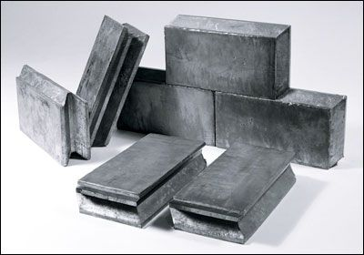
第六章 辐射与物质的相互作用
6.4 γ射线与物质的相互作用
五. 物质对γ射线的衰减
示例
例题：
铅对¹³⁷Cs的0.662MeV和⁶⁰Co的1.33MeV的γ射线的反应截面分别为：
已知：铅的密度为11.34g/cm³，求这两种γ光子在铅中的线性衰减系数，质量衰减系数，半衰减厚度和平均自由程。
解：
估算一下：图中的铅砖大约5cm厚，利用一块铅砖，可以将662keV的光子强度衰减多少倍？

Slide 47
第六章 辐射与物质的相互作用
6.4 γ射线与物质的相互作用
五. 物质对γ射线的衰减
示例
估算一下：图中的铅砖大约5cm厚，利用一块铅砖，可以将1.33MeV的光子强度衰减多少倍？
下页有雨测

Slide 48
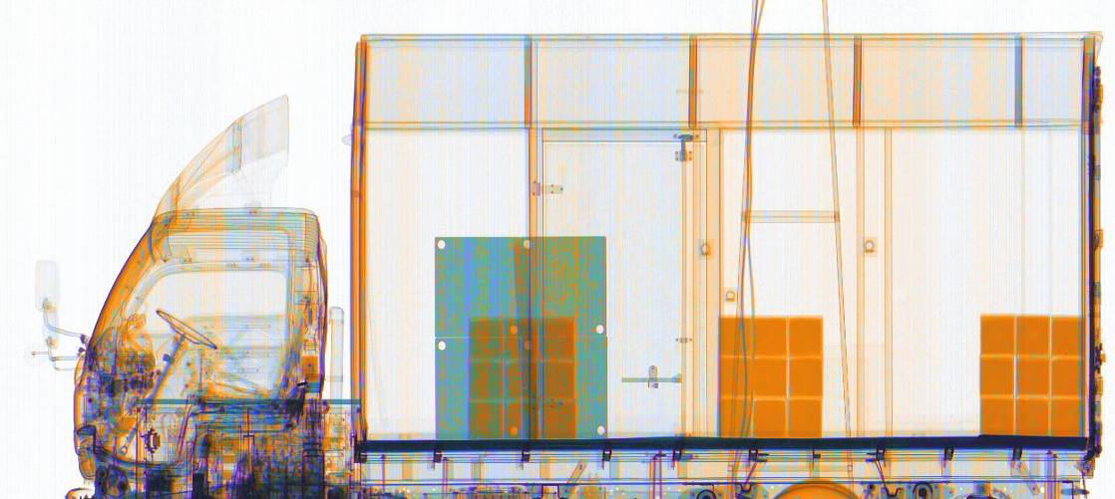
单选题
1分
我们已经知道光电、康普顿和电子对效应的截面分别正比于原子序数Z的5/1/2次方，请问，对于由常见的物体构成的被检测物体来说，哪种效应占主导的时候，我们通过测量射线的衰减能够知道物体的质量厚度？
A
光电效应
B
康普顿散射
C
电子对效应
提交

Slide 49
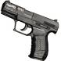

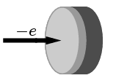
第六章 辐射与物质的相互作用
6.4 γ射线与物质的相互作用
五. 物质对γ射线的衰减
Physics in ～MeV X-ray imaging
Detector array
integration of photon’s path
Photoelectric absorption
Compton scattering
Pair production
What we only measure is mass thickness!
Dominating @ MeV photon
~0.5

Slide 50
第六章 辐射与物质的相互作用
6.4 γ射线与物质的相互作用
五. 物质对γ射线的衰减
Physics in ～MeV X-ray imaging
10
1
Pb
10
0
Fe
μ/ρ-cm²/g
Al
C
10
-1
B
⁸²Pb
²⁶Fe
¹³Al
⁶C
10
-2
⁵B
10
-1
10
0
10
1
E-MeV

